Slide 1


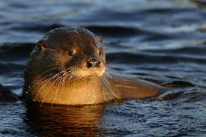
Ciencias Naturales
Segundo básico
Unidad 3
Comprensión de la unidad:
Comprenderán que existen animales nativos que se encuentran en peligro de extinción, identificarán y propondrán medidas para protegerlos tanto a ellos como sus hábitat.

Slide 2
Clase 5
Objetivo:
Identificar los efectos de la actividad humana sobre animales y sus hábitats.

Slide 3
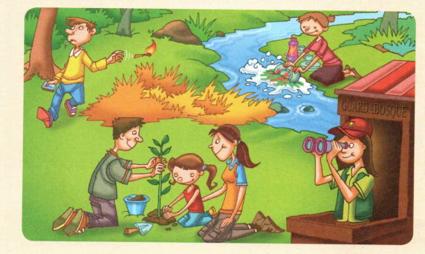

Slide 4
Observa el siguiente video:
https://drive.google.com/file/d/18ryp3OV9liLXGVbSVIQc3cVh5qHnOPnQ/view?usp=sharing
2) Lee las preguntas y luego responde en tu cuaderno u hoja escribiendo el número y a continuación la respuesta.
¿Qué te pareció el video?, ¿qué te llamó la atención?
¿Qué opinas de lo que ocurrió con los animales?
Ya que hemos podido darnos cuenta de los efectos de la actividad humana sobre los animales y sus hábitats, ¿Qué propones para poder continuar protegiéndolos a ellos y a sus hábitats?
Recuerda que este registro es muy importante para la clase online que viene la próxima semana.

Slide 5
El ser humano altera los habitas naturales de plantas y animales cuando construye caminos y casas en lugares, bota desechos, tala árboles y utiliza mal el agua disponible en la naturaleza

Slide 6
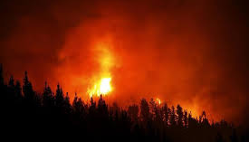
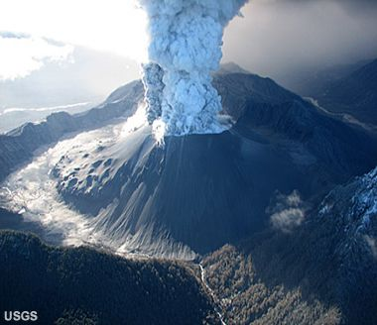
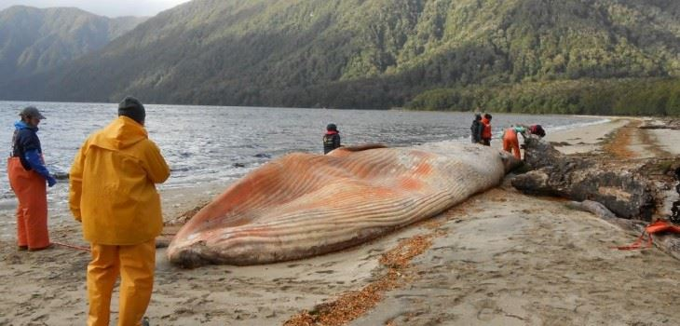
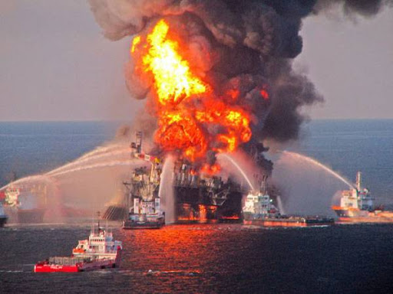
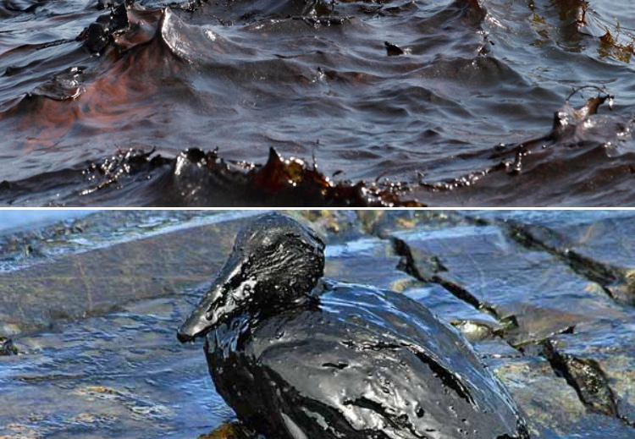
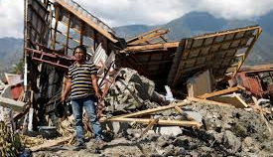

Slide 7
